Slide 1


Gobierno de Teams de la A a la Z
Ángel David Carrillo
#M365Live

Slide 2







Sponsors

Slide 3




Ángel David Carrillo MODERN WORKPLACE SOLUTIONS ARCHITECT
www.madpoint.net
@angeldav
linkedin.com/in/angeldav
Passionated about Office 365 and Microsoft Teams.
Expert troll, beloved father, Linkin Park fan and good food lover.
Colaboro con MadPoint, la Comunidad Técnica de SharePoint & Office 365 de Madrid (www.madpoint.net).
Participo en la organización anual de la versión para Madrid del evento mundial Microsoft 365 Saturday (www.spsevents.org), así como el Global Microsoft 365 Developer Bootcamp.

Slide 4



Objetivos
En esta sesión aprenderemos:
Qué es un modelo de gobierno y por qué necesitamos uno.
A identificar diferentes modelos de gobierno y sus miedos asociados.
Consejos para diseñar una guía para construir nuestro modelo de gobierno.
Explorar y construir diferentes tareas para dicho modelo.
+
+

Slide 5

Modelos de gobierno
¿Qué son y por qué necesitamos uno?

Slide 6
¿Qué es un modelo de gobierno?
Un modelo de gobierno es un conjunto de normas que regulan el uso de la herramienta.
Su objetivo es maximizar el buen uso de una plataforma compartida por múltiples usuarios y una gran variedad de contenidos y aplicaciones.

Slide 7
¿Por qué necesitamos un modelo de gobierno?
Empoderar a los empleados
Habilitar la creación y autogestion de equipos
Administrar su ciclo de vida
Identificar contenido valioso
Clasificar la información
Escanearla con políticas Data loss prevention (DLP)
Proteger los activos
Establecer límites
Creación de políticas
Requerir acceso condicional
Habilitar Information Rights Management (IRM)
Garantizar las cuentas
Administrar propietarios de equipos
Revisar usuarios externos

Slide 8


Mismo enfoque, diferentes modelos
Modelo centralizado
Modelo descentralizado
Control estricto
Colaboración abierta
Principales retos:
Agilidad y flexibilidad
Principales retos:
Orden, seguridad y control

Slide 9
Miedos comunes
Expansión
Nomenclatura
Desorganización
“Me preocupa cuántos equipos se puedan crear”
Cada organización puede tener más de 500.000 equipos.
Los equipos están ocultos en la libreta de direcciones (Global Address List).
Sólo se pueden ver aquellos equipos de los que eres miembro.
Los usuarios solo pueden crear 250 equipos cada uno.
“Me preocupa cómo puedan llamar los usuarios a sus equipos”
Se pueden bloquear listas de palabras.
Los usuarios no van a saber si esos equipos existen.
Se pueden configurar alertas para revisar los nombres de los equipos.
“No quiero tener que preocuparme de limpiar equipos que no se usen”
Se pueden aplicar políticas de expiración a grupos de Office 365.
Se pueden auto-renovar los equipos si se detecta uso en ellos.
Los propietarios y administradores de IT pueden recuperar equipos eliminados en los siguientes 30 días.

Slide 10
Guía para el gobierno

Slide 11








Guía para el gobierno
¿Quién puede crear equipos?
Convención de nomenclatura
Plantillas
El 90% de las operaciones requieren una licencia Azure Premium P1
Políticas de expiración
Externos e invitados
Seguridad de la información

Slide 12

Proteger los activos
Garantizar las cuentas
¿Quién puede crear equipos?
Restrict Office 365 group creation
Por defecto, todos los usuarios de Office 365 pueden crear equipos en Microsoft Teams.
De acuerdo a las necesidades de la empresa, se puede restringir la creación de equipos a conjuntos de usuarios utilizando grupos de Office dinámicos.
Notes:
Portal Azure > Azure AD > Administrar > Grupos > General

Slide 13

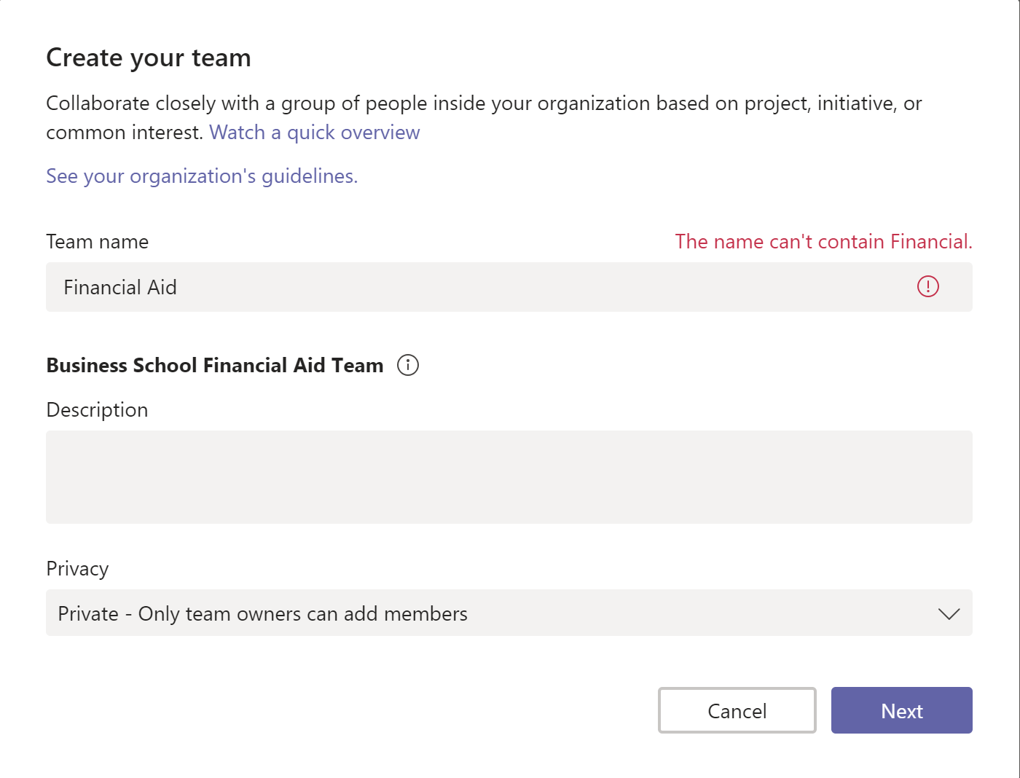
Empoderar a los empleados
Convención de la nomenclatura
Enable group naming policies & blocked words
Enlace a las pautas de la compañía
Notificación de una palabra prohibida en el nombre del equipo
Previsualización del nombre del equipo con la política de nomenclatura aplicada
[Departament] [GroupName] Team
Notes:
Portal Azure > Azure AD > Administrar > Grupos > Directiva de nomenclatura > Directiva de nomenclatura de grupos

Slide 14
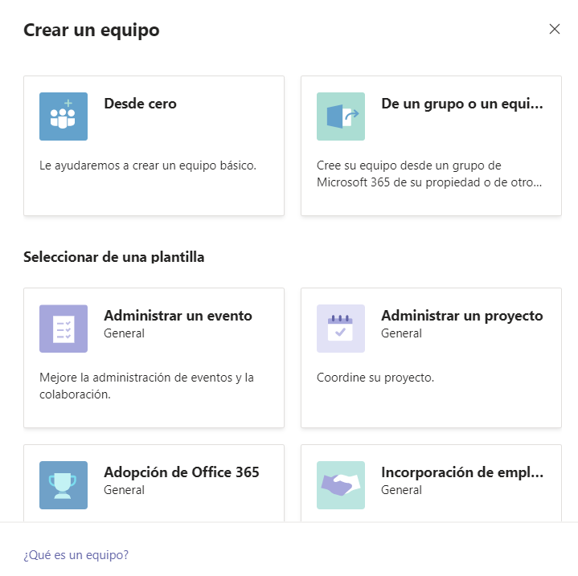

Identificar contenido valioso
Empoderar a los empleados
Plantillas
Create Teams templates
Son equipos que vienen preconstruidos con una serie de canales, pestañas y configuraciones.
Permiten tener una estructura fija que sirve para estandarizar los diferentes equipos que se creen en la organización.
Agiliza la construcción de equipos, sin tener que pasar por flujos de aprobación o creaciones manuales.
No requiere licenciamiento adicional.
Notes:
Admin Teams > Teams > Team Templates

Slide 15

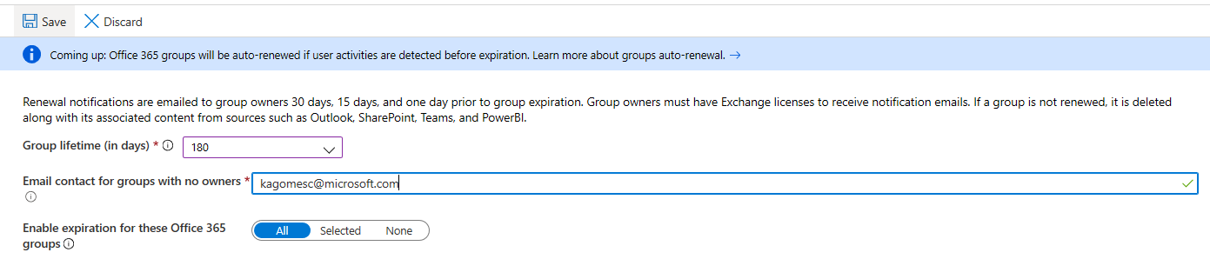
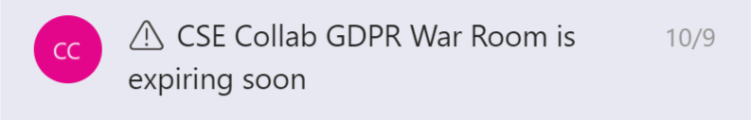
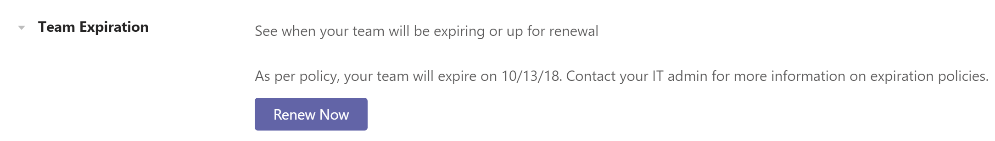
Empoderar a los empleados
Políticas de expiración
Set Office 365 group expiration policy
Se puede habilitar la expiración automática de los grupos tras 180 días. Después de los 180 días, el propietario del equipo recibirá una notificación indicando que el equipo va a expirar y si se desea renovarlo.
Se pueden indicar direcciones de correo de respaldo para grupos sin propietarios.
Los grupos podrán auto-renovarse basado en la actividad de sus miembros.
Teams renewal notice
Notes:
Portal Azure > Azure AD > Administrar > Grupos > Expiración

Slide 16

Seguridad de la información
Container and content classification
Teams classification
Altamente confidencial
El tipo de dato más crítico para Microsoft. Sólo se puede compartir esta información con ciertas personas.
Se pueden clasificar los equipos y así evitar tener que revisarlos manualmente.
Las clasificaciones que se pueden aplicar son: Altamente confidencial, confidencial, general, público… y en base a esas clasificaciones se pueden realizar acciones sobre los grupos tales como:
Habilitar Azure Information Protection (AIP) a nivel de archivo para clasificar la documentación.
Escanear archivos con Data Loss Prevention (DLP).
Avisar a empleados cuando la clasificación de su información debería ser diferente.
Confidencial
Información crucial para conseguir los objetivos. Distribución limitada – solo a personas que tengan necesidad de saber.
General
Información de uso diario que se comparte internamente, como configuraciones personales o correos postales.
Público
Información pública y sin restricciones que pueda ser para consumo público.

Slide 17



¿Necesitas más? ¡Power Platform al rescate!
Gracias a la Power Platform podemos provisionar equipos en Teams de una forma fácil, sencilla y totalmente integrada con Office 365 al completo.
Habilitar acceso a invitados
Comprobar equipos que no tengan propietarios
Provisionar equipos con pestañas o mensajes personalizados
Comprobar equipos que estén inactivos

Slide 18
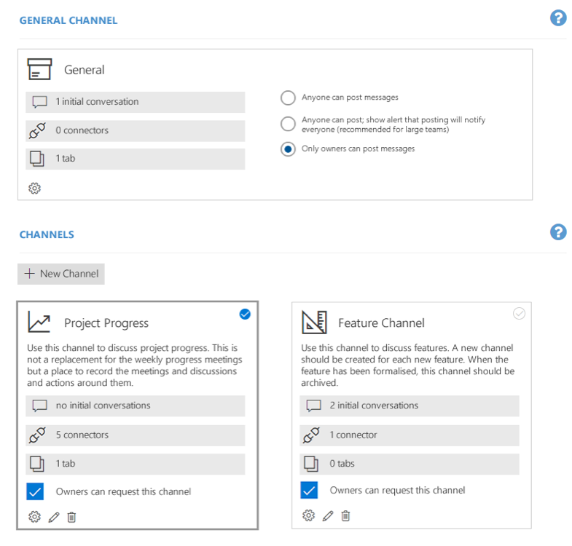
Power Apps como punto de entrada
Con Power Apps vamos a tener la capacidad de crear formularios personalizados para poder gestionar nuestras solicitudes de equipos en caso de que tengamos mayores restricciones.
Sin necesidad de tener que programar ninguna aplicación específica para este cometido, reduciendo tiempos y costes.

Slide 19
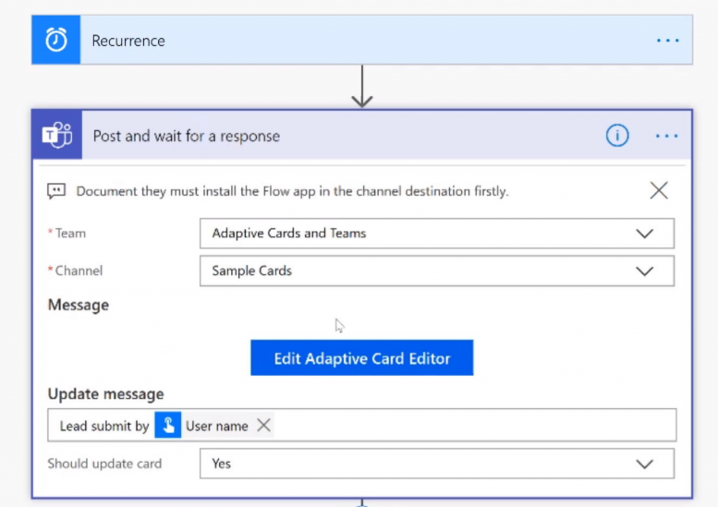
Power Automate como motor del modelo
Power Automate será el motor de nuestra provisión de equipos, permitiéndonos ejecutar todas las configuraciones necesarias en ellos para que se creen de la forma correcta y se integren dentro de nuestras soluciones.
Además, podremos añadir aprobaciones a estas acciones si fuera necesario.

Slide 20
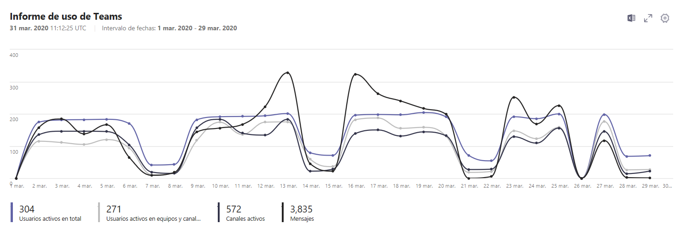
Power BI como panel de resultados
Por ultimo, gracias a la Activity Management API del Centro de Cumplimiento de Office 365 y a Power BI podremos ser capaces de llevar el control de nuestros equipos: permitiéndonos saber su estado, su uso y obtener aquellas métricas que necesitemos para poder hacer una buena gestión desde el punto de vista IT.

Slide 21

Provisionamiento personalizado

Slide 22




Provisionamiento personalizado
Recopilar información
Administrar el ciclo de vida
Cumplimiento y seguridad
Plantillas
Configuración de los equipos
Aplicaciones y contenido

Slide 23





Caso de uso: desde una petición a la bienvenida
Recepción de petición
Recopilar información
Aprobación
Crear equipo
Bienvenida
Obtención de requerimientos
Obtener del perfil del usuario
Preguntar al peticionario
Considerar qué necesitamos para aprobar la petición
Plantillas
Estructura
Contenido
Mostrar mensaje de bienvenida
Ayudar a los usuarios cómo empezar

Slide 24

¿Lo ponemos en práctica?

Slide 25

Un buen gobierno precede a una gran adopción

Slide 26
¡Gracias!
¿Preguntas?
@angeldav · www.madpoint.net

Slide 27
Referencias
Azure Management for Office 365 Groups
Manage creation of groups: https://docs.microsoft.com/es-es/microsoft-365/solutions/manage-creation-of-groups?view=o365-worldwide
Groups naming policy: https://docs.microsoft.com/en-us/azure/active-directory/enterprise-users/groups-naming-policy
Sensitivity labels: https://docs.microsoft.com/es-es/microsoft-365/compliance/sensitivity-labels-teams-groups-sites?view=o365-worldwide
Sensitivity labels assignation: https://docs.microsoft.com/es-es/azure/active-directory/enterprise-users/groups-assign-sensitivity-labels
Adaptive Cards
Get Started: https://adaptivecards.io/
GitHub: https://github.com/Microsoft/AdaptiveCards
Adaptive Cards Templating
Get Started: https://docs.microsoft.com/en-us/adaptive-cards/templating
Templating service: https://docs.microsoft.com/en-us/adaptive-cards/templating/service
Template service GitHub: https://github.com/Microosft/adaptivecards-templates

Slide 28
Sponsors

Slide 29


